Slide 1


一步一台阶（系统化学习）之 Spring_Frame
讲师：Marshal

Slide 2


Spring框架介绍
Spring的简单介绍
Spring框架是由于软件开发的复杂性而创建的。
该框架使用基本的JavaBean来完成以前只能由EJB完成的事情。
目的：解决企业应用开发的复杂性；
功能：使用基本的JavaBean代替EJB并提供了更多的企业应用功能；
范围：任何的Java应用

Slide 3
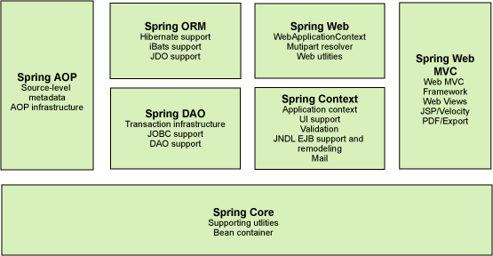
Spring框架介绍
Spring的基本组成
1：完善的轻量级核心框架；
2：通用的事务管理抽象层；
3：JDBC抽象层；
4：集成了Toplink、Hibernate、JDO、MyBatis等；
5：面向切面的AOP功能；
6：灵活的MVC Web应用框架。

Slide 4
Spring框架介绍
Spring的优点
使得企业级应用开发更加容易
使得面向对象的设计比任何实现技术都更加重要
面向接口编程而不是针对类编程
使得代码更加易于测试
通过JavaBean提供了应用程序配置的最好方法

